Slide 1
Выпускная квалификационная работа бакалавра
Обнаружение дипфейков в видеопотоке на основе анализа артефактов временной когерентности
Выполнил: студент гр. 38210123 И.И. Иванов
Направление подготовки: «Фундаментальная информатика и искусственный интеллект»
Научный руководитель: д.ф.- м.н. П.П. Петров
Программа: «Искусственный интеллект»
01.06.2026

Slide 2

Введение

Slide 3
Цели работы

Slide 4
Описание модели

Slide 5
Описание метода

Slide 6
Эксперимент

Slide 7
Выводы

Slide 8
Литература

Slide 9

Рекомендации по оформлению

Slide 12


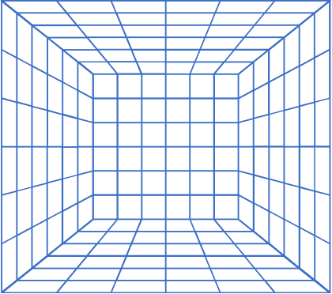

Графические элементы
1
2
3
Данные графические элементы можно использовать как небольшие акцентные изображения или масштабировать (растягивать) и применять в качестве части фонового оформления.

Slide 13



Графические элементы
1
2
3
Данные графические элементы можно использовать как небольшие акцентные изображения или масштабировать (растягивать) и применять в качестве части фонового оформления.

Slide 14



























Иконки и графические элементы дизайна
120 бюджетных мест
20%
120 бюджетных мест
20%
79%
90%
1
2
3
4
5
6
7
8
9
1
2
3
4
5
6
7
8
9

Slide 15

Цветовая палитра
Основной цвет #00348A
Дополнительный цвет #1E52A8
Акцентный цвет #14D99F
Дополнительный цвет #FFFFFF
Цвет текста #3D3D3E

Slide 16

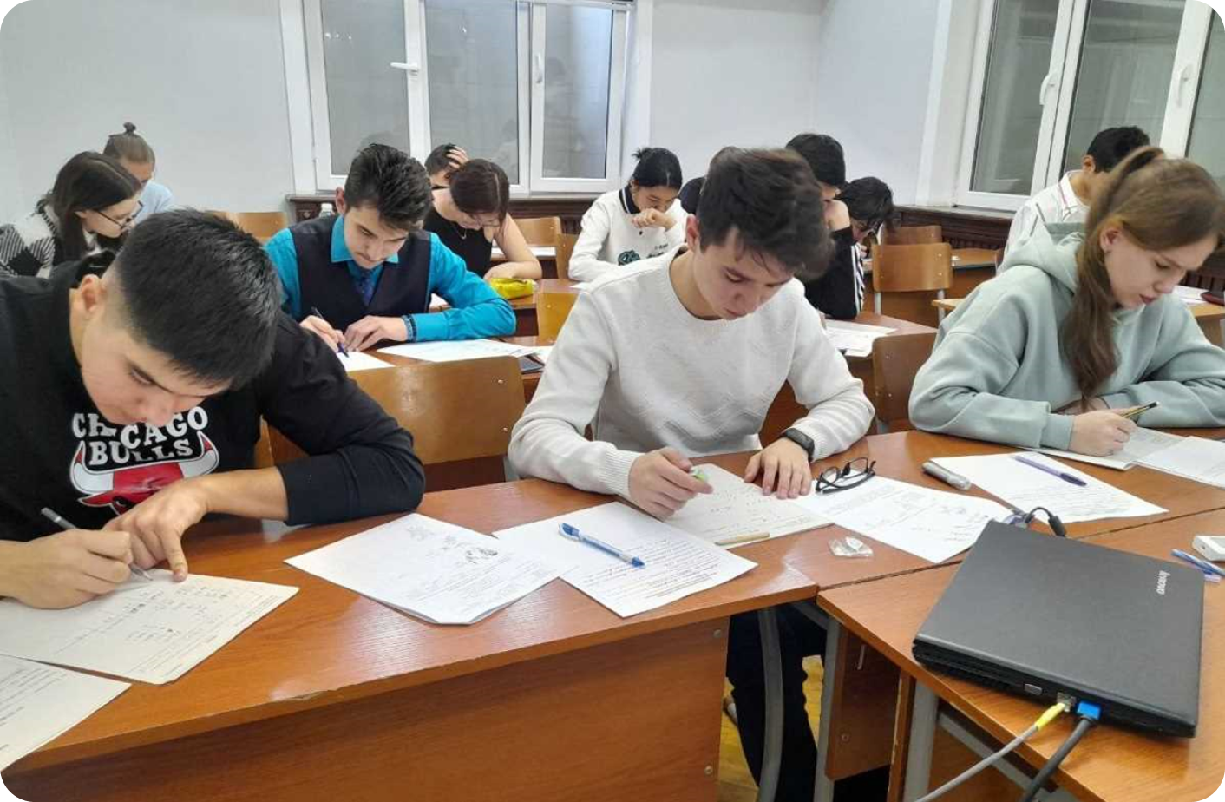
Пример слайда с текстом
СОВМЕСТНЫЕ НАУЧНЫЕ ИССЛЕДОВАНИЯ
В рамках направления подготовки бакалавров 02.03.02 Фундаментальная информатика и информационные технологии
В рамках направления подготовки бакалавров 02.03.02 Фундаментальная информатика и информационные технологии
В рамках направления подготовки бакалавров 02.03.02 Фундаментальная информатика и информационные технологии
В рамках направления подготовки бакалавров 02.03.02 Фундаментальная информатика и информационные технологии
В рамках направления подготовки бакалавров 02.03.02 Фундаментальная информатика и информационные технологии
В рамках направления подготовки бакалавров 02.03.02 Фундаментальная информатика и информационные технологии
Подпись к фото

Slide 17



Пример слайда с карточками
2025 год
3
2025 год
6 программ профессиональной переподготовки
1788 человек успешно завершили обучение на «Цифровой кафедре» ННГУ
6 программ профессиональной переподготовки
1788 человек успешно завершили обучение на «Цифровой кафедре» ННГУ
2025 год
2025 год
6 программ профессиональной переподготовки
1788 человек успешно завершили обучение на «Цифровой кафедре» ННГУ
6 программ профессиональной переподготовки
1788 человек успешно завершили обучение на «Цифровой кафедре» ННГУ

Slide 18



Пример слайда с карточками и шкалой на тёмном фоне
2025 год
3
2025 год
2025 год
6 программ профессиональной переподготовки
1788 человек успешно завершили обучение на «Цифровой кафедре» ННГУ
6 программ профессиональной переподготовки
1788 человек успешно завершили обучение на «Цифровой кафедре» ННГУ
6 программ профессиональной переподготовки
1788 человек успешно завершили обучение на «Цифровой кафедре» ННГУ
1
2
3
4
5
6
Комплексная MES-Система

Slide 19
Пример слайда с инфографикой
30 000
1000
400
СТУДЕНТОВ ИЗ 105 СТРАН
АСПИРАНТОВ И ДОКТОРАНТОВ
ПРОФЕССОРОВ
30 000
1000
400
СТУДЕНТОВ ИЗ 105 СТРАН
АСПИРАНТОВ И ДОКТОРАНТОВ
ПРОФЕССОРОВ

Slide 20
Пример слайда с инфографикой
30 000
1000
400
400
СТУДЕНТОВ ИЗ 105 СТРАН
АСПИРАНТОВ И ДОКТОРАНТОВ
ПРОФЕССОРОВ
ПРОФЕССОРОВ
30 000
1000
400
400
СТУДЕНТОВ ИЗ 105 СТРАН
АСПИРАНТОВ И ДОКТОРАНТОВ
ПРОФЕССОРОВ
ПРОФЕССОРОВ

Slide 21
Пример слайда с текстом
КОНСОРЦИУМ ДЛЯ ИССЛЕДОВАНИЯ БЕЗОПАСНОСТИ ТЕХНОЛОГИЙ ИСКУССТВЕННОГО ИНТЕЛЛЕКТА
ПЕРСПЕКТИВЫ БАЛАХНИНСКОГО ФИЛИАЛА
В октябре 2024 года ННГУ вошёл в Консорциум для исследования безопасности технологий искусственного интеллекта. Планируем открыть программу по ИБ, также просим поддержки в рамках создания в ННГУ Учебно-научного центра по проблемам обеспечения ИБ
В октябре 2024 года ННГУ вошёл в Консорциум для исследования безопасности технологий искусственного интеллекта. Планируем открыть программу по ИБ, также просим поддержки в рамках создания в ННГУ Учебно-научного центра по проблемам обеспечения ИБ
Участие по Всероссийском чемпионатном движении по профессиональному мастерству «Профессионалы» (2024–2025 гг)
Повторное участие в грантовом конкурсе «Профессионалитет». Ранее филиал получил 90 бюджетных мест на 2024–2025 учебный год, 120 мест на 2025–2026 учебный год

Slide 22
Пример слайда с таблицей
Показатель | Ед. измерения | Значение плана 2024 | Значение факта на 01.10.2024 | Процент выполнения
Численность лиц, завершивших обучение на бесплатной основе (Цифровые кафедры) | Ед. | 1783,00 | 1788,00 | 100%
Численность лиц, завершивших обучение на бесплатной основе (Цифровые кафедры) | Ед. | 1783,00 | 1788,00 | 100%
Базовая часть
Доля НПР в возрасте до 39 лет в общей численности НПР | % | 35,50 | 35,57 | 100%

Slide 23
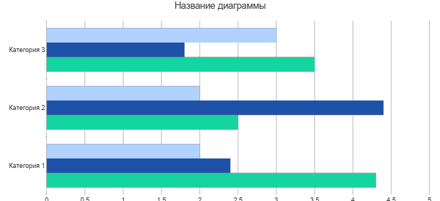
Пример слайда с диаграммой
Показатель 1
Показатель 2
Показатель 3

Slide 24
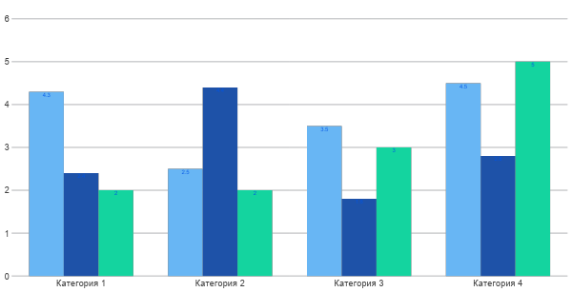
Пример слайда с диаграммой
Показатель 1
Показатель 2
Показатель 3

Slide 25

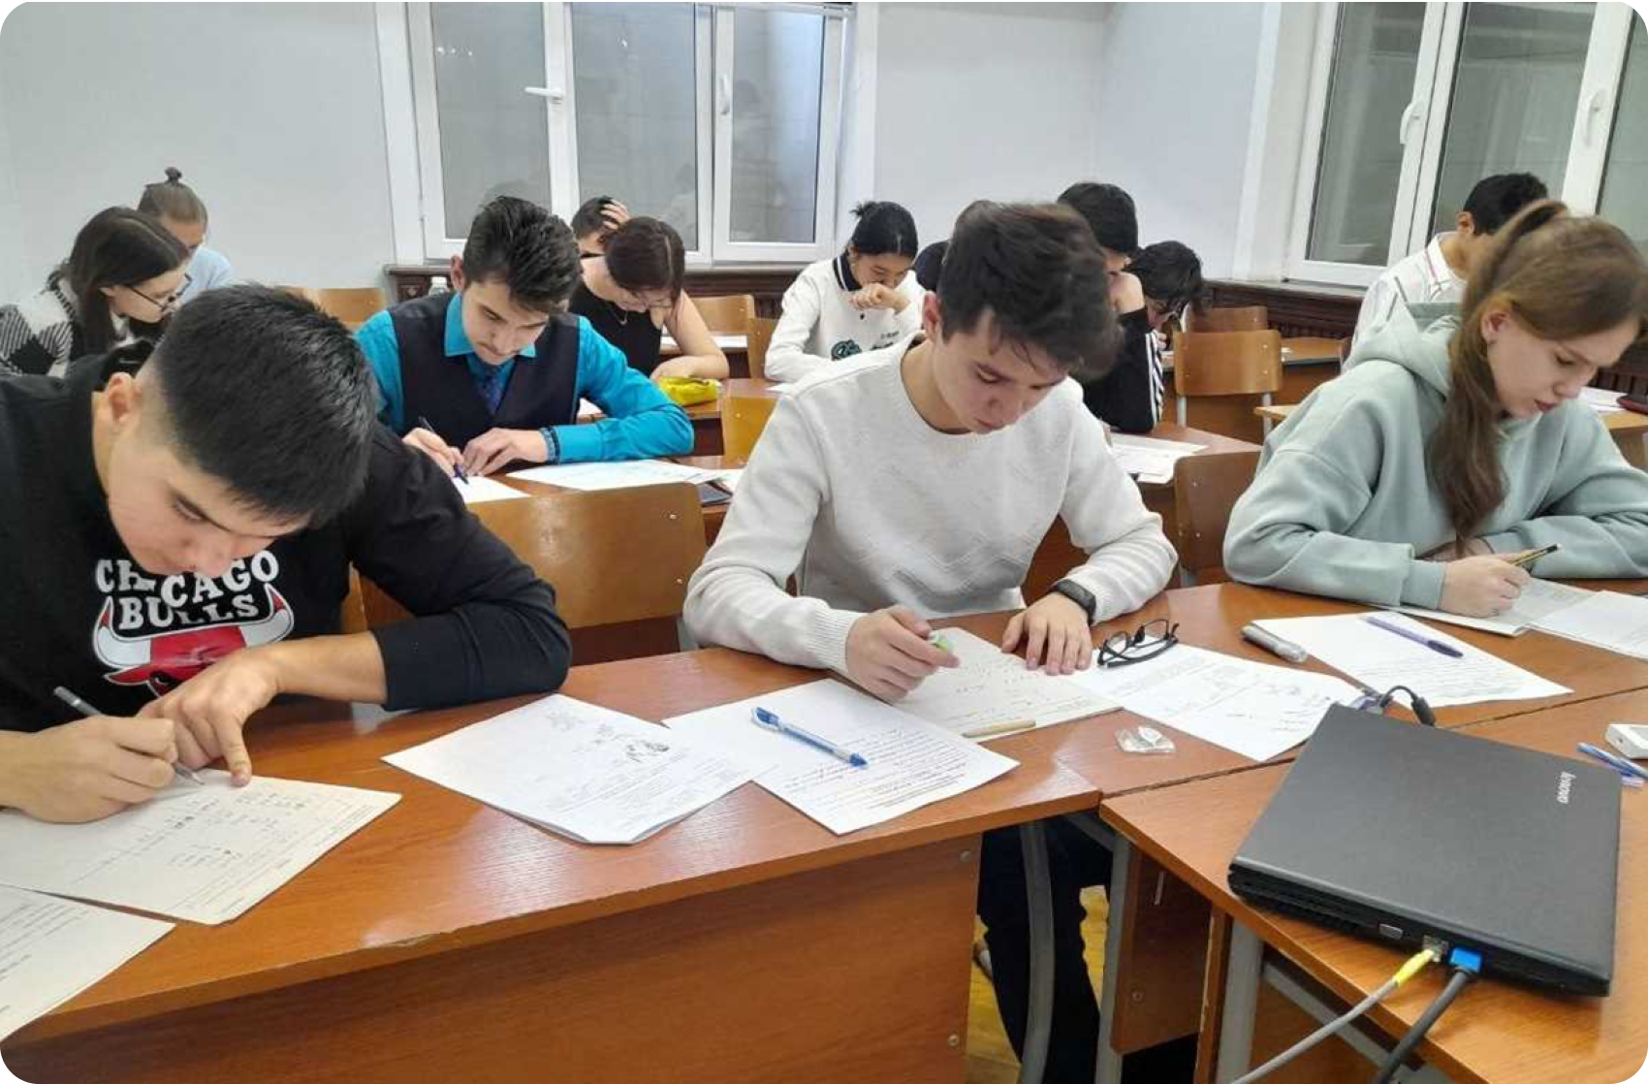








Пример слайда с фотографией
Евразийская олимпиада — олимпиада ЕСУ
Международная олимпиада «Open Doors»
Международная олимпиада по русскому языку как иностранному «Лобачевский/RU» (1750 участников из 94 стран)
Международная олимпиада школьников «Будущие исследователи — будущее науки»
Международная олимпиада по финансовой безопасности в рамках Международной сетевого института в сфере ПОД/ФТ (ННГУ-координатор по ПФО)
НИС-олимпиада (Сербия), около 3500 участников из Сербии, Боснии и Герцеговины, Северной Македонии, Болгарии и Черногории; ННГУ является единственным российским вузом-организатором

Slide 26

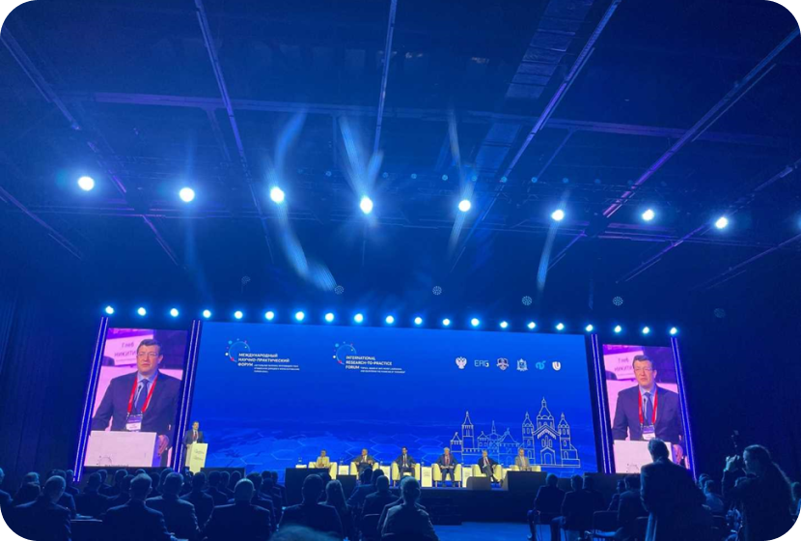
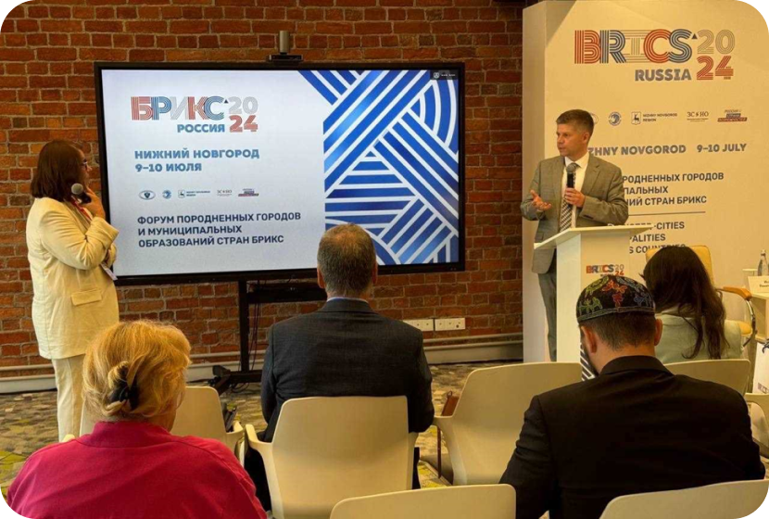
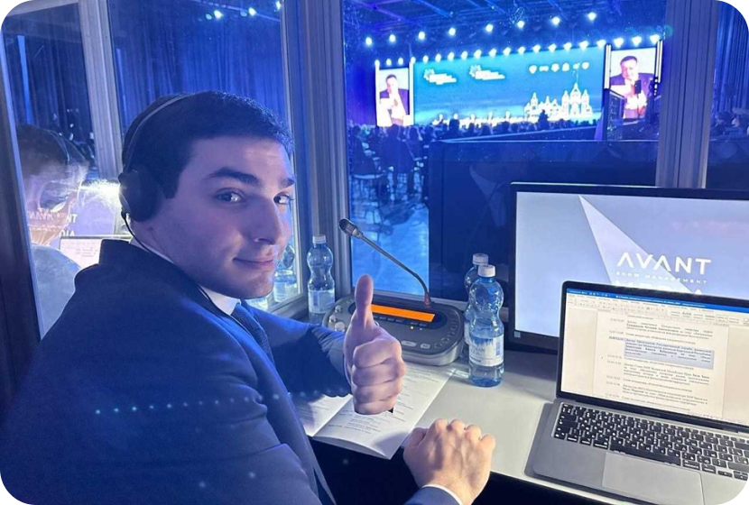
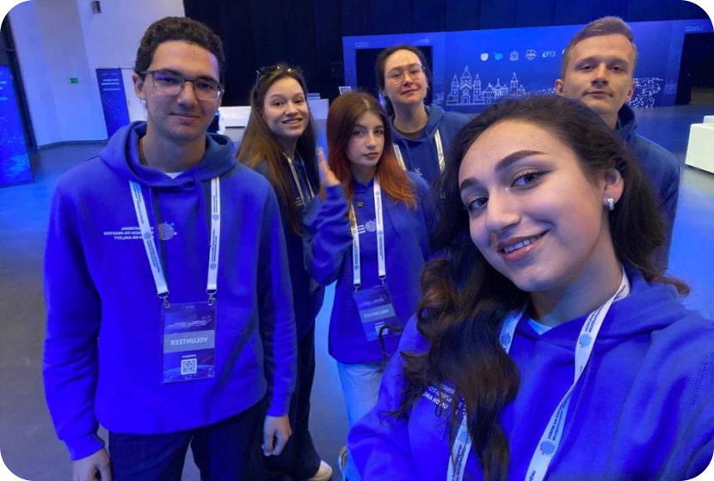
Пример слайда с фотографией
Участие университета в организации мероприятий в рамках председательства России в БРИКС (перевод, волонтёры, протокол, работа с гостями)
Международный форум по финансовой безопасности
Форум породнённых городов и муниципальных образований стран БРИКС
Заседание рабочей группы БРИКС по ИКТ

Slide 27
Спасибо за внимание!

